Slide 1


Slide 2
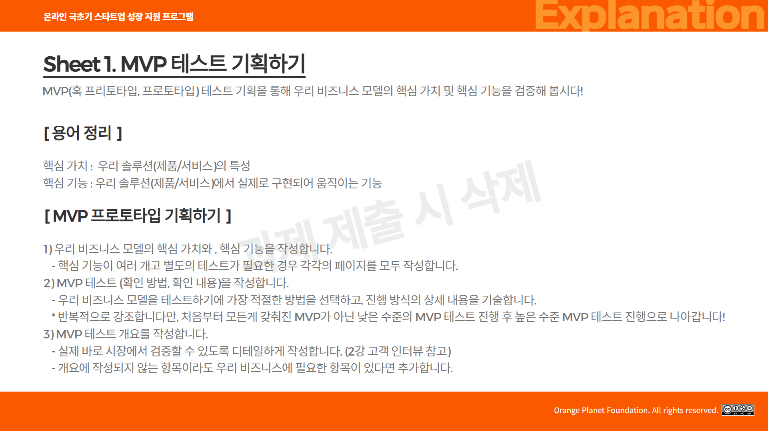

Slide 3
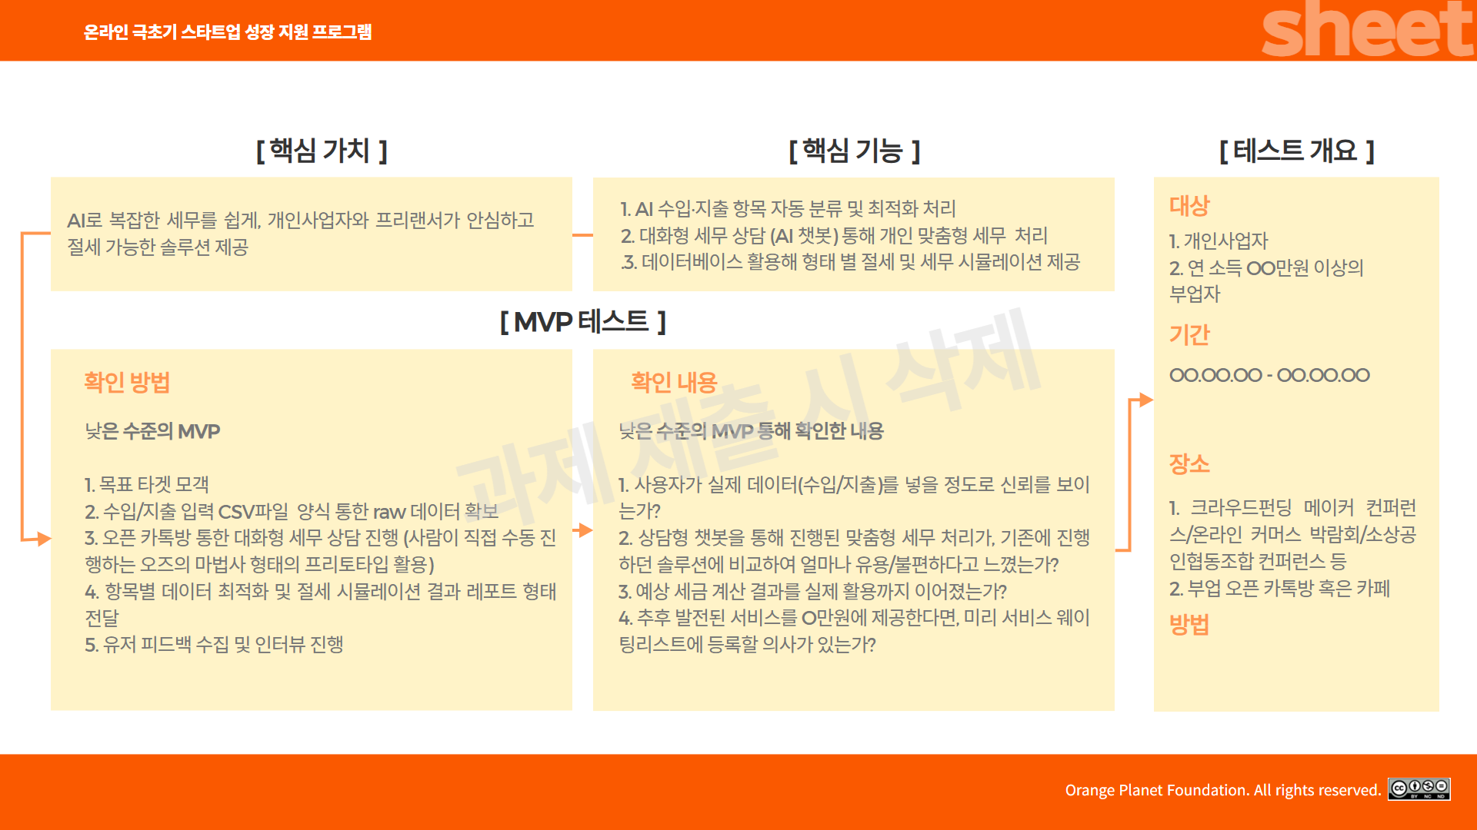

Slide 4
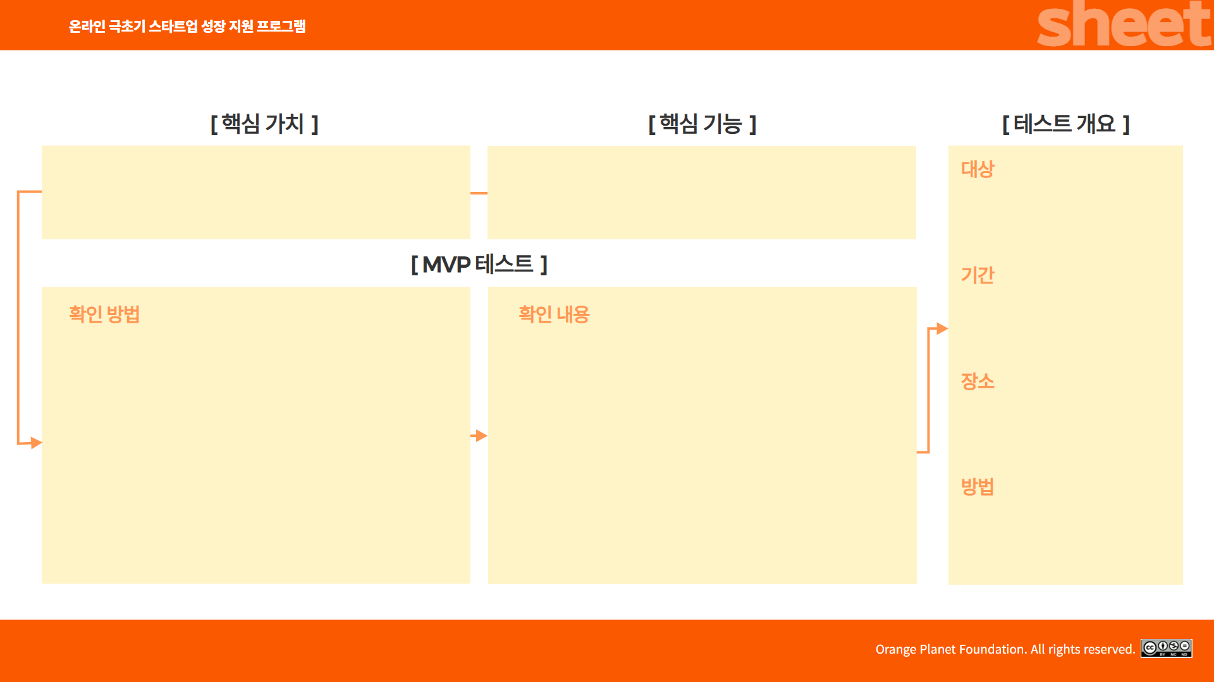
신뢰 기반 반려견 산책 대행 플랫폼 바쁜 보호자도 안심하고 강아지를 맡길 수 있도록, 실시간 인증 기능과 검증된 산책자를 매칭해주는 맞춤형 솔루션 제공
산책자 신원 인증 및 후기 기반 수동 매칭 시스템
실시간 인증샷/위치 공유 기능 (수동 촬영 및 전송)
산책 후 간단한 리포트 자동 템플릿 제공
보호자 피드백 수집 및 반복 이용 의향 체크
평일 야근이 잦거나 외출이 많은 20~30대 1인 가구 반려견 보호자
반려견 산책을 혼자 책임지기 어려운 직장인
산책 대행에 대한 관심은 있으나, 실제 이용 경험은 적은 초보 보호자
2025.06.01 ~ 2025.06.10
낮은 수준의 MVP (오즈의 마법사 방식 + 수동 프로토타입 활용)
목표 타겟 보호자 모집 (SNS, 오픈 카페, 펫 커뮤니티)
사전 입력폼으로 반려견 정보 및 산책 요청 시간 수집
수동 매칭된 산책자가 실제로 산책 수행 (사람이 수동으로 관리)
산책 후 실시간 사진·위치·후기 등 인증 정보를 보호자에게 전달
보호자와 후속 인터뷰 진행 → 서비스 신뢰도, 반복 의향 확인
보호자가 반려견을 제3자에게 맡길 만큼 신뢰를 보이는가?
산책자에게 맡기고 인증 자료를 신뢰하는지 확인
실시간 인증 정보가 안심감을 주는가?
위치/사진 인증이 신뢰로 연결되는지
산책 후 후기/재요청이 발생하는가?
반복 이용 의사 확인
유료 버전 출시 시 가격 수용성은 어떤가?
월 구독제 또는 건당 과금 모델에 대한 피드백
웨이팅리스트 등록 의향이 있는가?
사전 예약 또는 알림 신청 유도 실험
반려동물 커뮤니티, 오픈채팅방, 인스타 펫 계정 대상 SNS 리크루팅
수동 매칭 기반 MVP 프로토타입 운영 + 오픈채팅 피드백 + 후속 인터뷰

Slide 5


